Slide 1
«Территория речи» дошкольного периода
Работа представлена Александровой Юлией Павловной, учителем-логопедом высшей квалификационной категории, миофункциональным терапевтом

Slide 2
Актуальные проблемы развития речи современного дошкольника: - феномен отсутствия потребности или мотивации в общении у ребенка с окружающими - более позднее начало речи у дошкольников - отсутствие компетентных знаний в области речевого развития у родителей - влияние социальной среды на формирование и совершенствование речи дошкольника - эффективность логопедического сопровождения ребенка с речевыми нарушениями

Slide 3
Этапы становления общения ( по М.И. Лисиной)
Интерес
Эмоциональные реакции
Инициативные действия ребенка на привлечение интереса взрослого
Чувствительность ребенка к отношению и оценке взрослого

Slide 4
Речевой дизонтогенез
Проблемы перинатального периода
Частые соматические заболевания
Вредные привычки
Отсутствие мотивации
Нарушение пищевого поведения
Нарушение строения и иннервации артикуляционного аппарата
Миофункциональные расстройства
Коннективные нарушения
Прививки
Функциональная глухота

Slide 5
Результаты обследования речи дошкольников при выпуске из МБДОУ

Slide 6
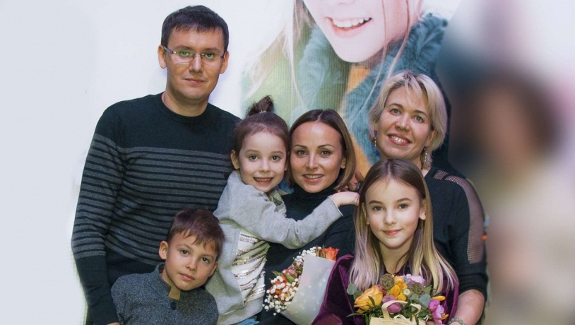
отсутствие компетентных знаний в области речевого развития детей у родителей дошкольников
Профессиональная занятость
Жалобы на нехватку времени
Манипулятивная тактика взаимодействия со специалистами.
Отсутствие мотивации познания в данной области

Slide 7
влияние социальной среды на формирование и совершенствование речи дошкольника
Речевое окружение дошкольника
Программы речевого развития ребенка в соответствии с ФГОС
Логопедическая коррекция как дополнительная образовательная услуга
«Гаджетное развитие»

Slide 8
- эффективность логопедического сопровождения ребенка с речевыми нарушениями
Взаимодействие со специалистами
Сочетанное использование классических и инновационных технологий в логопедии
Взаимодействие с родителями дошкольников
Создание творческих проектов, направленных на совершенствование вербального общения у дошкольников

Slide 9
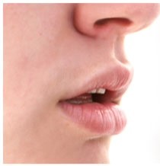
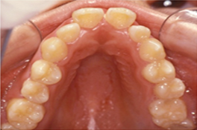
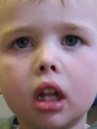
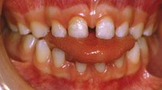
Миофункциональная терапия и логопедия

Slide 10
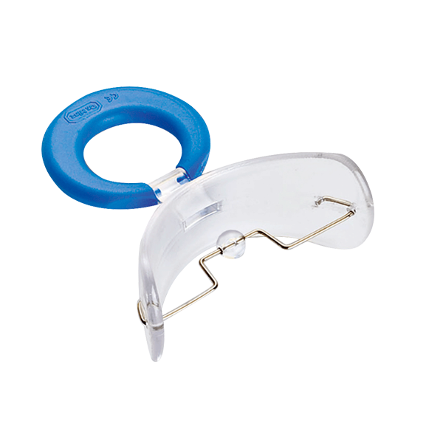
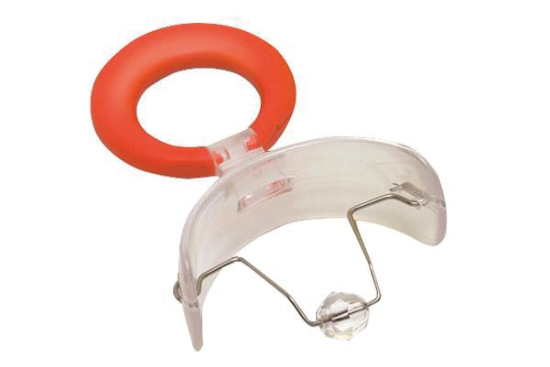
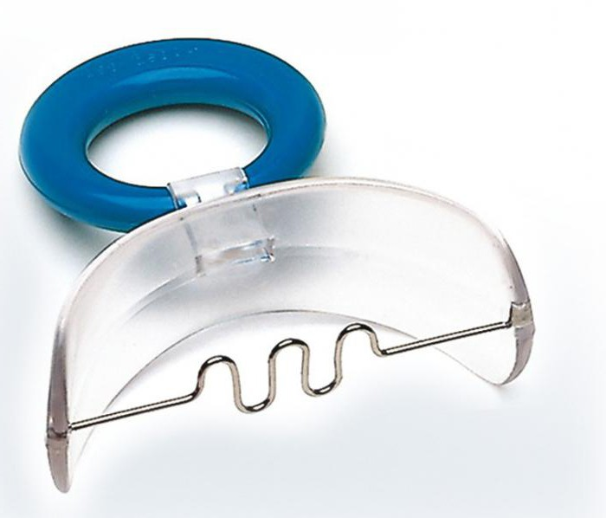
Использование вестибулярных пластинок «Muppy»

Slide 11
Проектная деятельность в ДОУ
Создание Академии дошкольных лингвистических наук
Участие в ежегодном театральном конкурсе
«Звездный калейдоскоп»
Проект «Живой журнал»
Проект «Мульти-пульти»

Slide 12
Спасибо за внимание!

